Slide 1

文件和流的关联和分离
一个流对象可以在不同时间表示不同文件。在构造一个流对象时，不用将流和文件绑定。使用流对象的open成员函数动态与文件关联，如果要关联其他文件就调用close成员函数关闭当前文件与流的连接，再通过open成员函数建立与其他文件的连接。下面通过实例来实现文件和流的关联和分离功能。
【例16.11】 文件和流的关联和分离。
#include "stdafx.h"
#include <iostream>
#include <fstream>
using namespace std;
int _tmain(int argc, _TCHAR* argv[])
{
const char* filename="test.txt";
fstream iofile;
iofile.open(filename,ios::in);
if(iofile.fail())
{
iofile.clear();
iofile.open(filename, ios::in| ios::out| ios::trunc);
}
else
{
iofile.close();
iofile.open(filename, ios::in| ios::out| ios::ate);
}
if(!iofile.fail())
{
iofile << "+我是新加入的";
iofile.seekg(0);
while(!iofile.eof())
{
char ch;
iofile.get(ch);
if(!iofile.eof())
cout << ch;
}
cout << endl;
}
return 0;
}

Slide 2
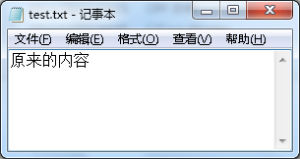
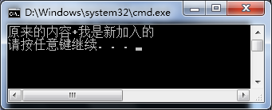
程序打开文本文件test.txt，文件的内容如图16.19所示。
图16.19 文件原来的内容
程序运行结果如图16.20所示。
图16.20 运行结果
程序需要用户输入文件名，然后使用fstream的open()方法打开文件，如果文件不存在就通过在open()方法中指定ios::in| ios::out| ios::trunc参数取值创建该文件，然后向文件中写入数据，接着将文件指针指向开始处，最后输出文件内容。程序在第一次调用open()方法打开文件后，如果文件存在，则调用close()方法将文件流与文件分离，接着再调用open()方法建立文件流与文件的关联。

Slide 3
Thank you
还有什么疑问可以到www.mrbccd.com提出
也可以发送邮件到 mingrisoft@mingrisoft.com

